Slide 1
Множення натуральних чисел. Властивості множення
Розв’язування задач і вправ

Slide 2
Українська кухня
МайстерШеф

Slide 3
Перевірка СЕС
МайстерШеф

Slide 4
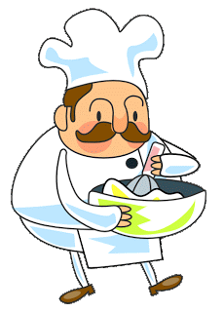
№394
1) 53188;
2) 11841;
3) 3067;
4) 1216.

Slide 5
№411
І спосіб
1) 74-8=66 (км/год) - швидкість другого автомобіля;
2) 74 • 7=518 (км) – проїхав перший автомобіль;
3) 66 • 7=462 (км) – проїхав другий автомобіль;
4) 518+462=980 (км).
Відповідь: відстань між автомобілями через 7 годин 980 км.

Slide 6
№411
ІІ спосіб
1) 74-8=66 (км/год) - швидкість другого автомобіля;
2) 74+66=140 (км/год) – швидкість віддалення автомобілів;
3) 140 • 7=980 (км).
Відповідь: відстань між автомобілями через 7 годин 980 км.

Slide 7
№432
1) 632;
2) 49;
3) 754;
4) 37.
Розподільна властивість множення

Slide 8
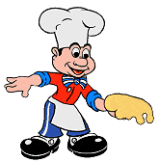
Усний рахунок
6 • 7 8 • 9 4 • 9 6 • 8 5 • 8 | 6 • 6 4 • 7 5 • 9 4 • 8 6 • 5

Slide 9
Усний рахунок
3 • 9 1 • 8 2 • 5 5 • 11 3 • 12 | 6 • 12 3 • 9 5 • 20 7 • 7 5 • 12

Slide 10
Кулінарний диктант
МайстерШеф

Slide 11
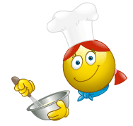
1. Якщо один з двох множників дорівнює 1, то добуток дорівнює …

Slide 12
2. Якщо один з двох множників дорівнює 0, то добуток дорівнює …

Slide 13
3. Яка властивість множення зображена на малюнку?

Slide 14
4. Яка властивість множення зображена на малюнку?

Slide 15
5. Петрик зліпив 7 вареників з капустою, а його бабуся у 3 рази більше. Скільки вареників зліпила бабуся?

Slide 16
6. Знайдіть і запишіть множники в прикладі

Slide 17
7. Збільшіть добуток чисел 4 і 5 у 3 рази.

Slide 18
8. Василько важить 40 кілограмів. Як ви гадаєте, скільки бабусиних пиріж-ків він може з’їсти натщесерце?

Slide 19
9. Обчисліть зручним способом:
250·7·4

Slide 20
10. Повар Кухарчук з черкаського ресторану за вечір приготував 140 дерунів, а його колега – повар з київського ресторану разом з помічниками – у 20 разів більше. Скільки дерунів приготували київські колеги?

Slide 21
Перевірка
1. другому множнику
2. нулю
3. сполучна
4. розподільна властивість множення відносно додавання
5. 21
6. сало і часник
7. 60
8. один
9. 7000
10. 2800

Slide 22
Практика на кухні
МайстерШеф

Slide 23
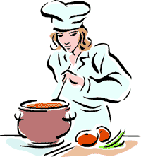
Страва перша Традиційний український борщ

Slide 24
Задача
З ресторанів української кухні «Веселий вареник» та «Гарбузик» назустріч один одному одночасно вирушили два кур’єра доставки. Перший кур’єр їхав на велосипеді зі швидкістю 11 км/год, а другий на мотоциклі зі швидкістю у 4 рази швидше велосипедиста. Знайдіть відстань між ресторанами, якщо кур’єри зустрілися через 2 години.

Slide 25
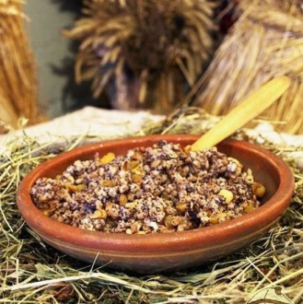
Страва друга Кутя

Slide 26
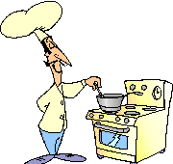
Робота з кулінарною книгою
Рецепт № 433 (1,3,5,8);
Рецепт № 439 (2).
Кулінарія
Кулінарія
Готуємо українські страви

Slide 27
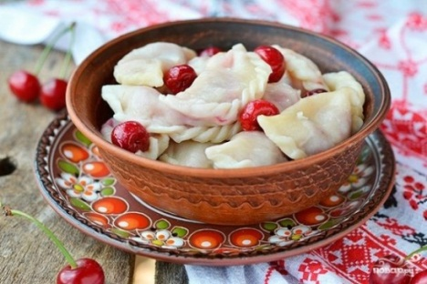
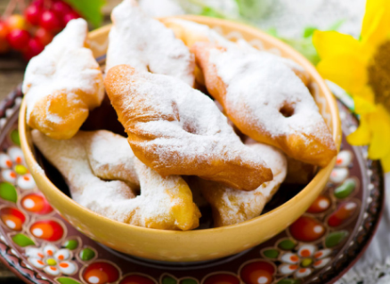
Десерт

Slide 28
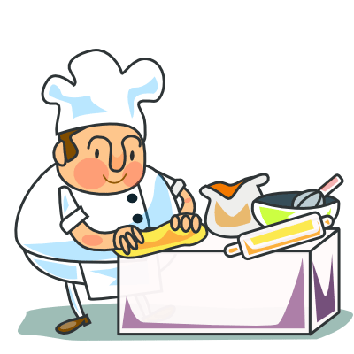
Десерт
Вергуни
Рецепт №443 (1,2)
Вареники з вишнею
Рецепт №445 (1)

Slide 29
Страва з собою
МайстерШеф

Slide 30
Страва з собою
Щоб підготуватися до наступного ефіру, вам потрібно опрацювати:
Рецепт №413,
Рецепт № 436,
Рецепт № 448*(для професіоналів)

Slide 31
07.11.2018, до нових зустрічей!
МайстерШеф

